Slide 1
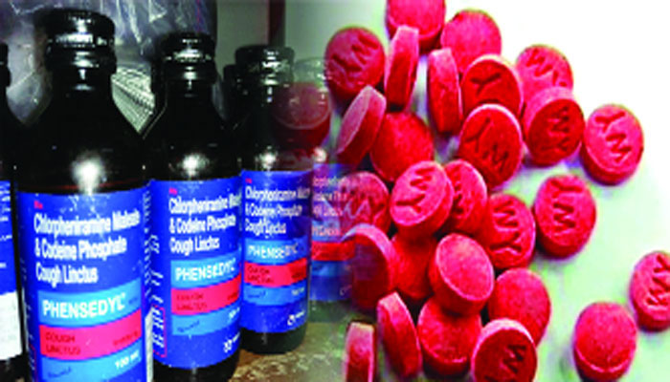
মাল্টিমিডিয়া শ্রেণিকক্ষে তোমাদের স্বাগতম

Slide 2
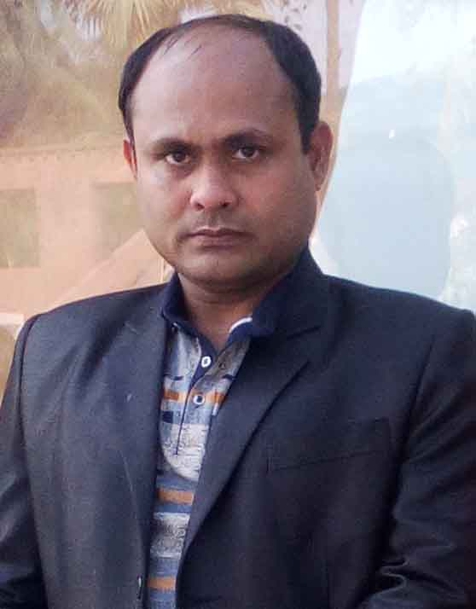
পরিচিতি
সিকদার মোঃ শাজিদুর জাহান
সিনিয়র সহকারী শিক্ষক
ফুলহরি মাধ্যমিক বিদ্যালয়
শৈলকুপা, ঝিনাইদহ।
shajidur79@gmail.com
Mob: 01725-816731
বিষয়: বাংলাদেশ ও বিশ্বপরিচয়
শ্রেণি: অষ্টম
অধ্যায়: দশম
বাংলাদেশের সামাজিক সমস্যা
সময়: ৫০ মিনিট।

Slide 3
এসো নিচের ভিডিওটি দেখি:
ভিডিওটিতে শিশুরা কী করছে?
এধরণের আসক্তিকে কী বলে?
Notes:
মাদক সেবন করছে।এটি একধরণের কু-অভ্যাস বা আসক্তী।

Slide 4
মাদকাসক্তি

Slide 5
শিখনফল
এই পাঠ শেষে শিক্ষার্থীরা...
১। মাদকাসক্তি কী তা বলতে পারবে;
২। মাদকাসক্তির কারণ বর্ণনা করতে পারবে;
৩। মাদকের ক্ষতিকর প্রভাব ব্যাখ্যা করতে পারবে;
৪। মাদকাসক্তি প্রতিরোধের উপায় বিশ্লেষণ করতে পারবে।

Slide 6
নিচের ছবিগুলোতে তোমরা কী দেখছ?
এরা কীভাবে মাদকাসক্ত হচ্ছে?
মাদক
মাদকে আসক্ত
মাদকাসক্ত বন্ধুদের প্ররোচনায় মাদক সেবনের ফলে
যে আসক্তি তৈরী হয় তাই মাদকাসক্তি।
মাদকাসক্ত বন্ধুদের প্ররোচনায়।
Notes:
মাদকাসক্ত বন্ধুদের প্ররোচনায় মাদক সেবনের ফলে যে আসক্তি তৈরী হয় তাই মাদকাসক্তি।

Slide 7
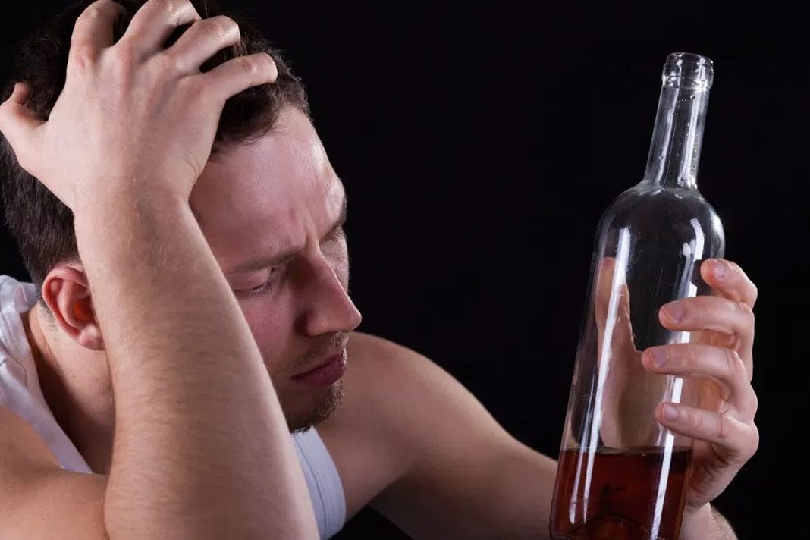
একক কাজ
মাদকাসক্তি বলতে কী বোঝায় লিখ।

Slide 8
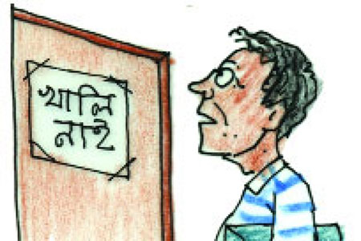
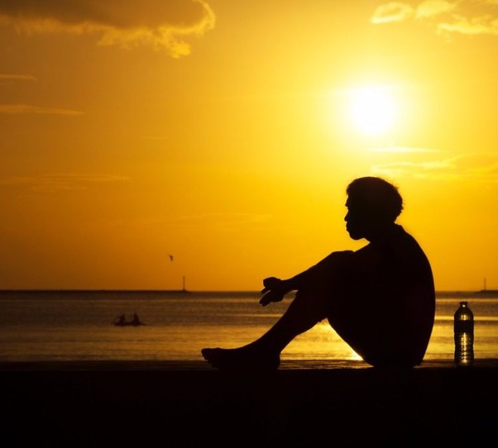
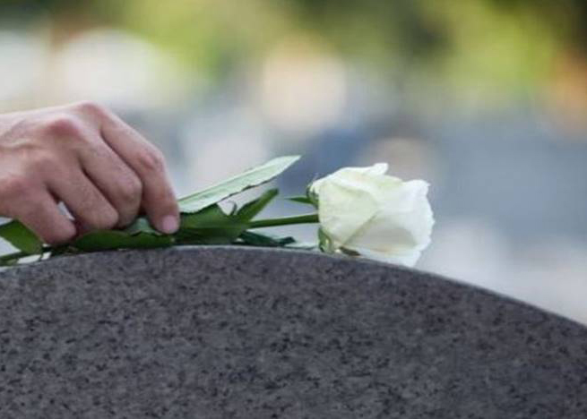
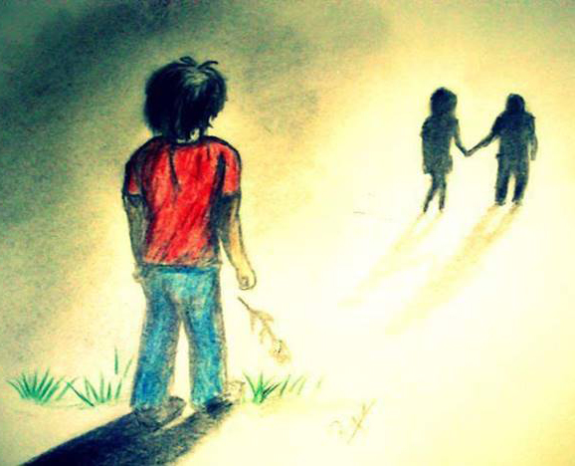
এগুলোর ফলে যুবকদের মনে কী সৃষ্টি হয়?
নিচের ছবিগুলোতে তোমরা কী দেখছ?
বেকারত্ব
নিঃসঙ্গতা
প্রিয়জনের মৃত্যু
প্রেমে ব্যর্থতা
এ হতাশা থেকে মুক্তি লাভের আশায় বন্ধুবান্ধবের পরামর্শে মাদকদ্রব্য গ্রহণ করে।
হতাশা সৃষ্টি হয়।

Slide 9
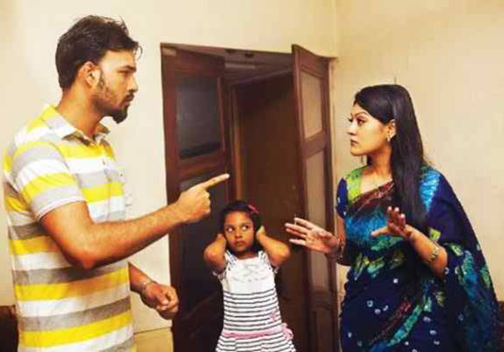
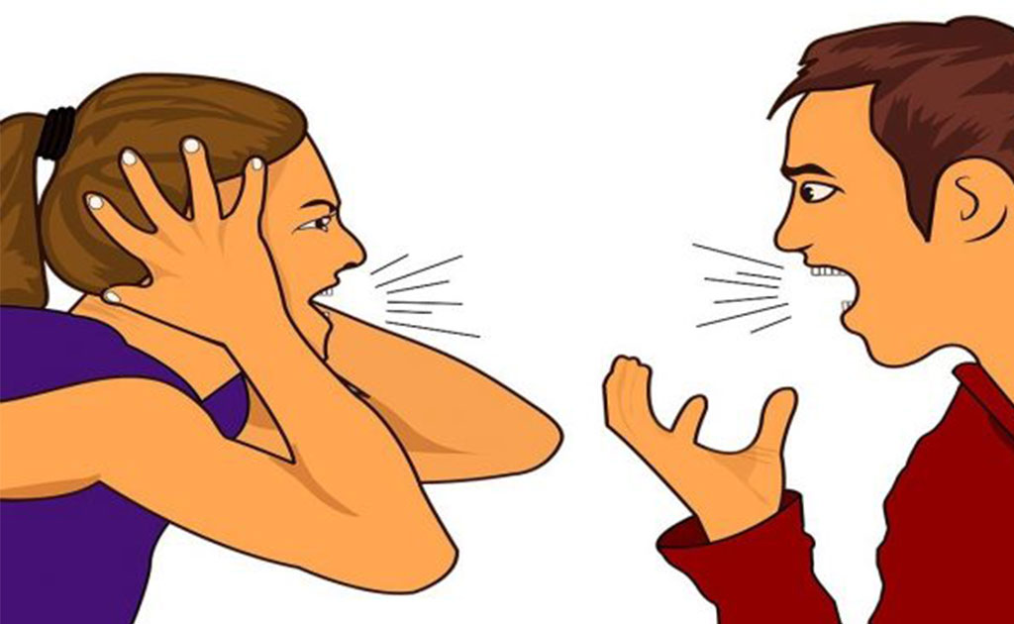
এই ছবিগুলোতে তোমরা কী দেখছ?
এর ফলে কী ঘটছে?
পারিবারিক অসান্তি
ঝগড়াবিবাদ
এর ফলে শিশুরা স্নেহবঞ্চিত হয়ে মাদকদ্রব্য গ্রহণ করছে।

Slide 10
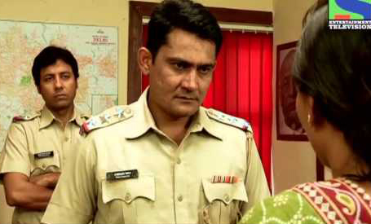
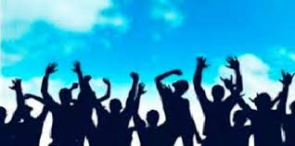
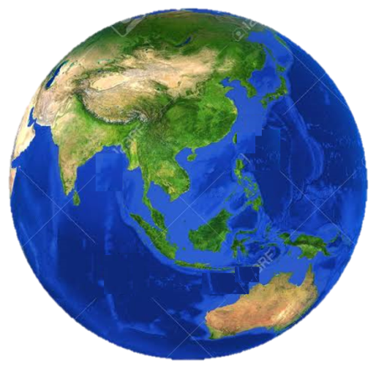
এগুলোর ফলে কী ঘটছে?
এই ছবিগুলোতে তোমরা কী দেখছ?
টিভি চ্যানেল
ইন্টারনেট
অপসংস্কৃতি
ভিন্ন দেশের সংস্কৃতির টানাপোড়নে পড়ে যুব সমাজের একটি অংশ বিভ্রান্ত ও লক্ষ্যভ্রষ্ট হয়ে মাদকে আকৃষ্ট হচ্ছে।

Slide 11
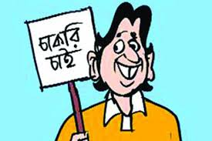
জোড়ায় কাজ
মাদকাসক্তির কারণগুলো বর্ণনা করে লিখ।

Slide 12
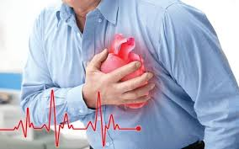
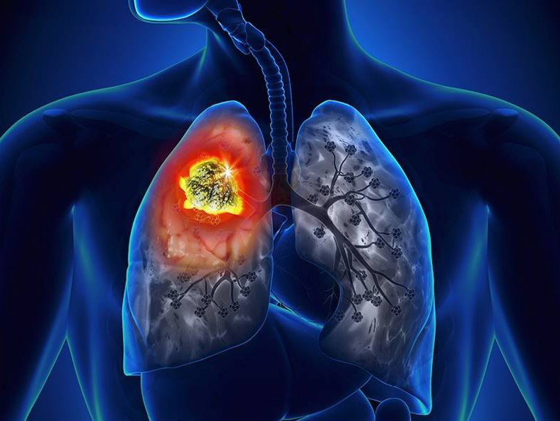
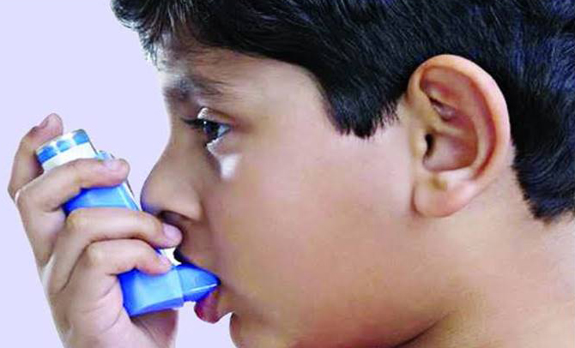
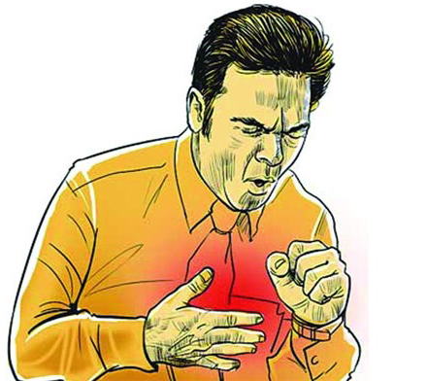
সমাজ জীবনে মাদকের ক্ষতিকর প্রভাব সুদূর প্রসারী।
ছবিগুলোতে তোমরা কী দেখছ?
মাদক গ্রহণের ফলে হৃদরোগ, ফুসফুসের ক্যান্সার, শ্বাসকষ্ট, যক্ষ্মা সহ নানা ধরনের জটিল রোগ হয়।

Slide 13
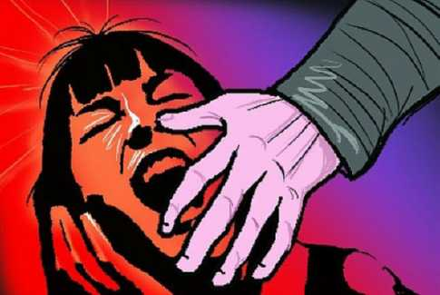
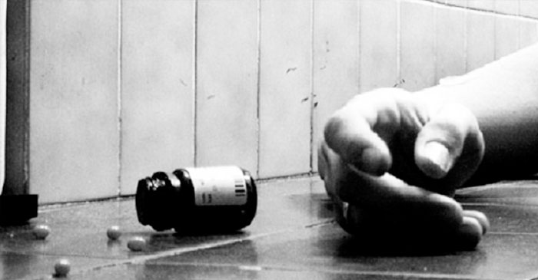
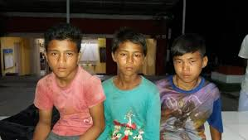
এই ছবিগুলোর মাধ্যমে কী বুঝতে পারছো?
মাদকাসক্ত পরিবার একেবারে নিঃস্ব হয়ে যায় ফলে হত্যা, আত্মহত্যা, বাড়ি থেকে পালানোর মত ঘটনা ঘটে।

Slide 14
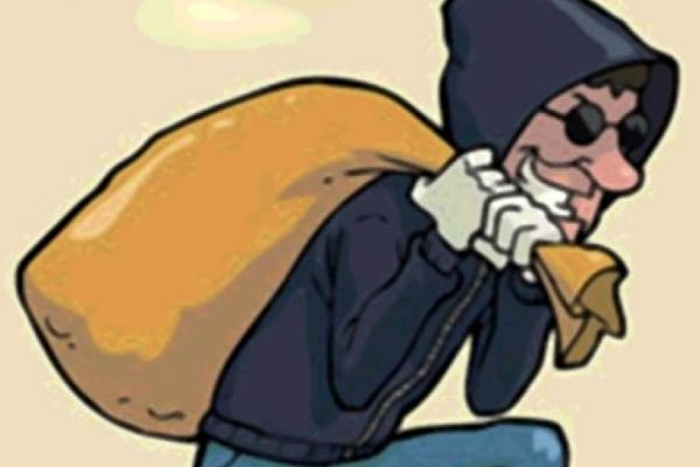
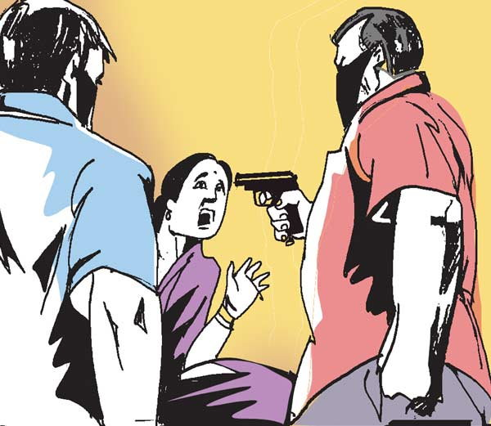
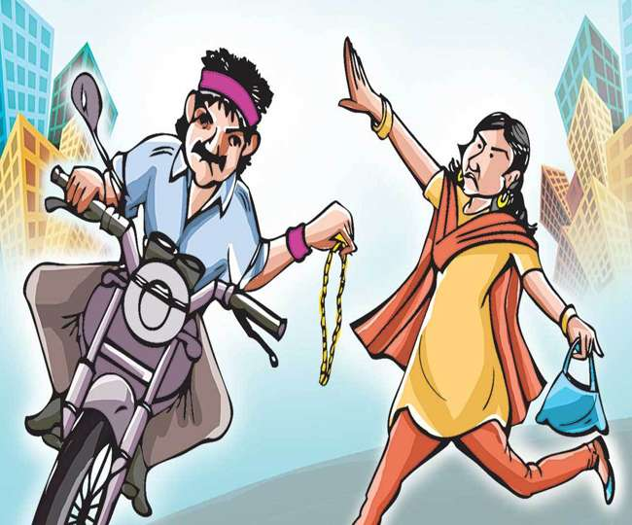
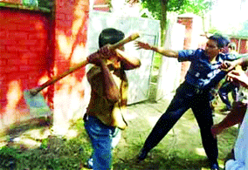
আসক্ত ব্যাক্তি মাদকের টাকা যোগাড় করতেই চুরি, ডাকাতি, ছিনতাই, রাহাজানির মত অপরাধে লিপ্ত হয়।
ছবির মাধ্যমে কী বুঝতে পারছো?

Slide 15
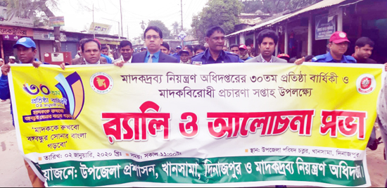
নিচের ছবিতে কী দেখছ?
কেন মাদকবিরোধী সপ্তাহ পালন করছে?
মাদক নিয়ন্ত্রণে প্রয়োজন ব্যাপক গণসচেনতা সৃষ্টি ও সামাজিক আন্দোলন গড়ে তোলা।

Slide 16
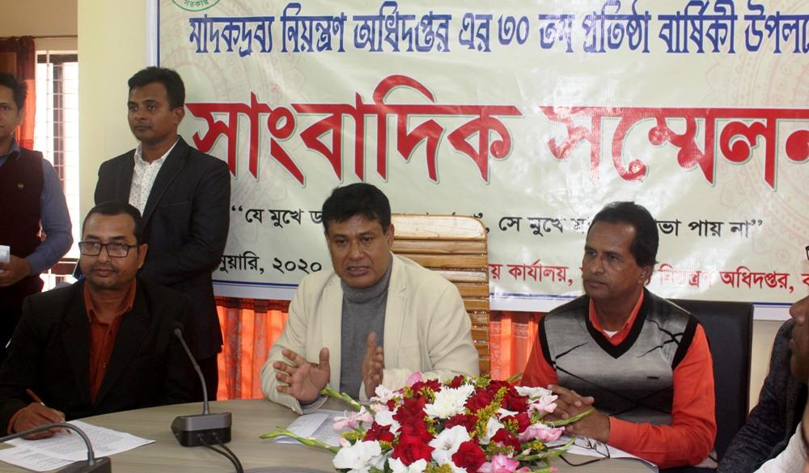
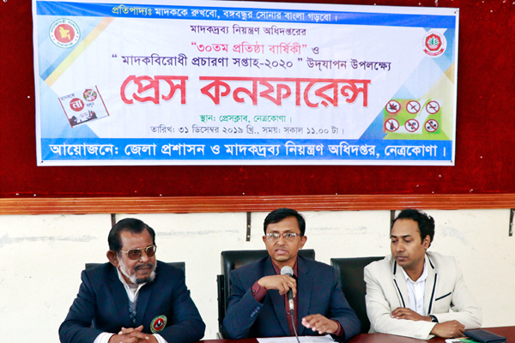
নিচের ছবিগুলোতে কী দেখছ?
গণসচেতনতা গড়ে তোলার কার্যকর হাতিয়ার হলো গণমাধ্যম।
এই গণমাধ্যমে মাদকের ক্ষতিকর দিক সম্পর্কে তথ্য প্রচার করে গণসচেতনতা গড়ে তোলা সম্ভব।

Slide 17
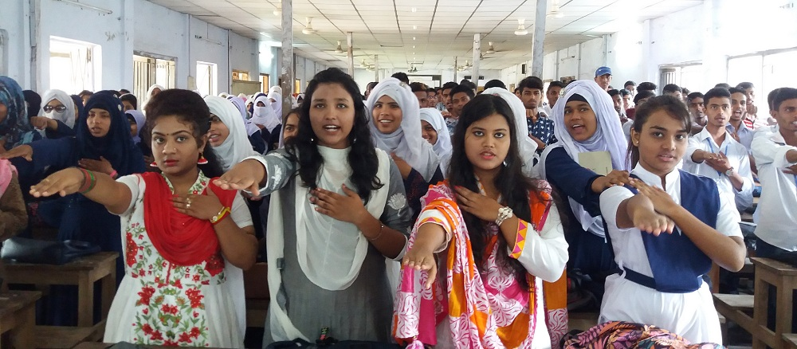
এই ছবিগুলোতে কী দেখছ?
ধর্মীয় ও নৈতিক মূল্যবোধ শিক্ষাকে গুরুত্ব দিতে হবে।
ধর্মীয় ও নৈতিক মূল্যবোধ শিক্ষার মাধ্যমে মাদক বিরোধী সচেতনতা ও সামাজিক আন্দোলন গড়ে তোলা সম্ভব।

Slide 18
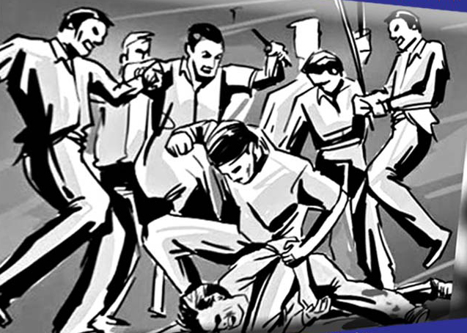
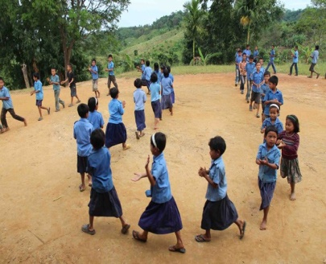
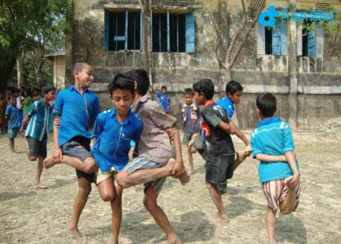
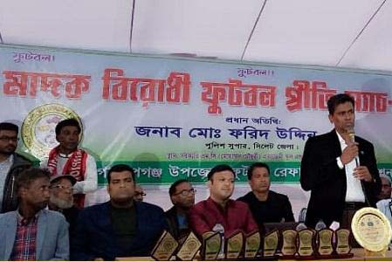
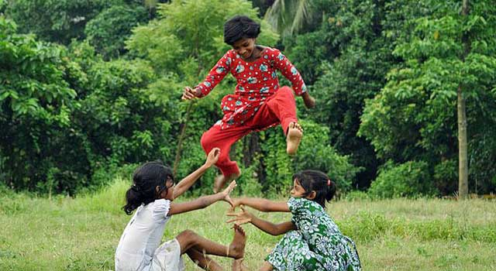
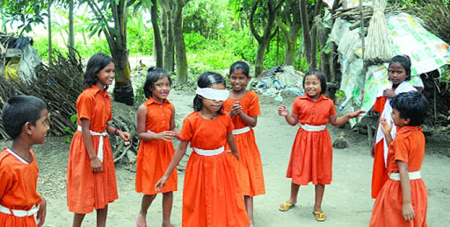
এই ছবিগুলোতে কী দেখছ?
টিভি চ্যানেলে অপসংস্কৃতি বন্ধ করতে হবে।
শিশু-কিশোরদের সুস্থ চিত্তবিনোদনের ব্যবস্থা করা সহ ক্রীড়া সংস্থাগুলোর মাদক প্রতিরোধে বিশেষ ভুমিকা পালন করতে হবে যেন তারা মাদক গ্রহণ ও অন্যান্য খারাপ অভ্যাসের দিকে ঝুঁকে না পড়ে।

Slide 19
নিচের ছবিগুলোতে কী দেখছ?
“মাদককে না বলুন”-এই প্রতিজ্ঞায় উদ্বুদ্ধকরণ সহ মাদক বিরোধী বিভিন্ন পোস্টার, বিলবোর্ড ও লিফলেট এর মাধ্যমে জনসচেতনতা সৃষ্টি করতে হবে।

Slide 20
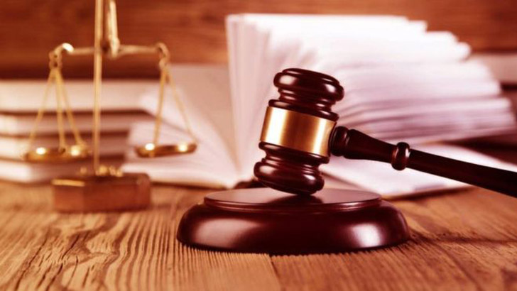
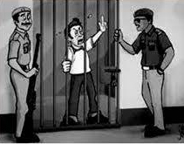
এই ছবিগুলোতে কী দেখছ?
মাদকাসক্তি প্রতিরোধে বিদ্যমান আইনি পদক্ষেপগুলো গ্রহণ ও তা দ্রুত বাস্তবায়ন করতে হবে।

Slide 21
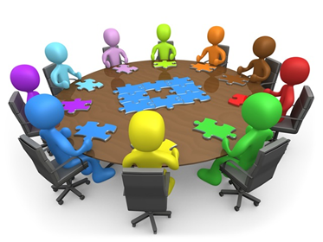
দলগত কাজ
ক দল
মাদকের প্রভাবে সমাজে যে ভয়াবহ চিত্র ফুটে উঠেছে তা ব্যাখ্যা করে লিখ।
খ দল
“সামাজিক সচেতনতাই মাদকাসক্তি নিরাময়ের একমাত্র উপায়”- যুক্তিসহ বুঝিয়ে লিখ।

Slide 22
মূল্যায়ন
1. মাদকাসক্তি কোন ধরনের সমস্যা ?
২. দুই ভিন্ন সংস্কৃতির টানাপোড়েনে বিভ্রান্ত ও লক্ষ্যভ্রষ্ট হয়ে মাদকে আকৃষ্ট হচ্ছে কারা?
ক. রাজনৈতিক সমস্যা
খ. সামাজিক সমস্যা
গ. অর্থনৈতিক সমস্যা
ঘ. মানসিক সমস্যা
ক. দরিদ্র শ্রেণি
খ. যুব সমাজ
গ. নিরক্ষর লোক
ঘ. শিক্ষিত শ্রেণি
Notes:
উত্তর গুলোর উপরে ক্লিক করলে সঠিক ও ভূল উত্তর পাওয়া যাবে।

Slide 23
মূল্যায়ন
৩. আসিফ সাহেব প্রচুর মদ্যপান করেন। তার কোন রোগে আক্রান্ত হওয়ার ঝুঁকি রয়েছে?
ক. যক্ষা
খ. এইডস
গ. নিউমোনিয়া
ঘ. জন্ডিস
৪. শিশু-কিশোরদের মনে অনেক সময় হতাশা জন্ম নেয় -
পিতামাতার স্নেহ বঞ্চিত হলে
i.
ii.
ভালো-বন্ধু না পেলে
iii.
বিদ্যালয়ের পরিবেশ ভালো না হলে
ক. i ও ii
খ. i ও iii
গ. ii ও iii
ঘ. i, ii ও iii
Notes:
উত্তর গুলোর উপরে ক্লিক করলে সঠিক ও ভূল উত্তর পাওয়া যাবে।

Slide 24
বাড়ির কাজ
তোমার এলাকায় মাদকাসক্তি প্রতিরোধে কি কি পদক্ষেপ গ্রহণ করা উচিত বলে তুমি মনে কর - তা খাতায় লিখে আনবে।
Notes:
সকলকে খাতায় লিখে নিতে বলবো।

Slide 25
সকলকে আজকের ক্লাসে ধন্যবাদ
Notes:
সকলকে ধন্যবাদ জানিয়ে বোর্ড মুছে শ্রেণিকক্ষ ত্যাগ করবো।

